Slide 1
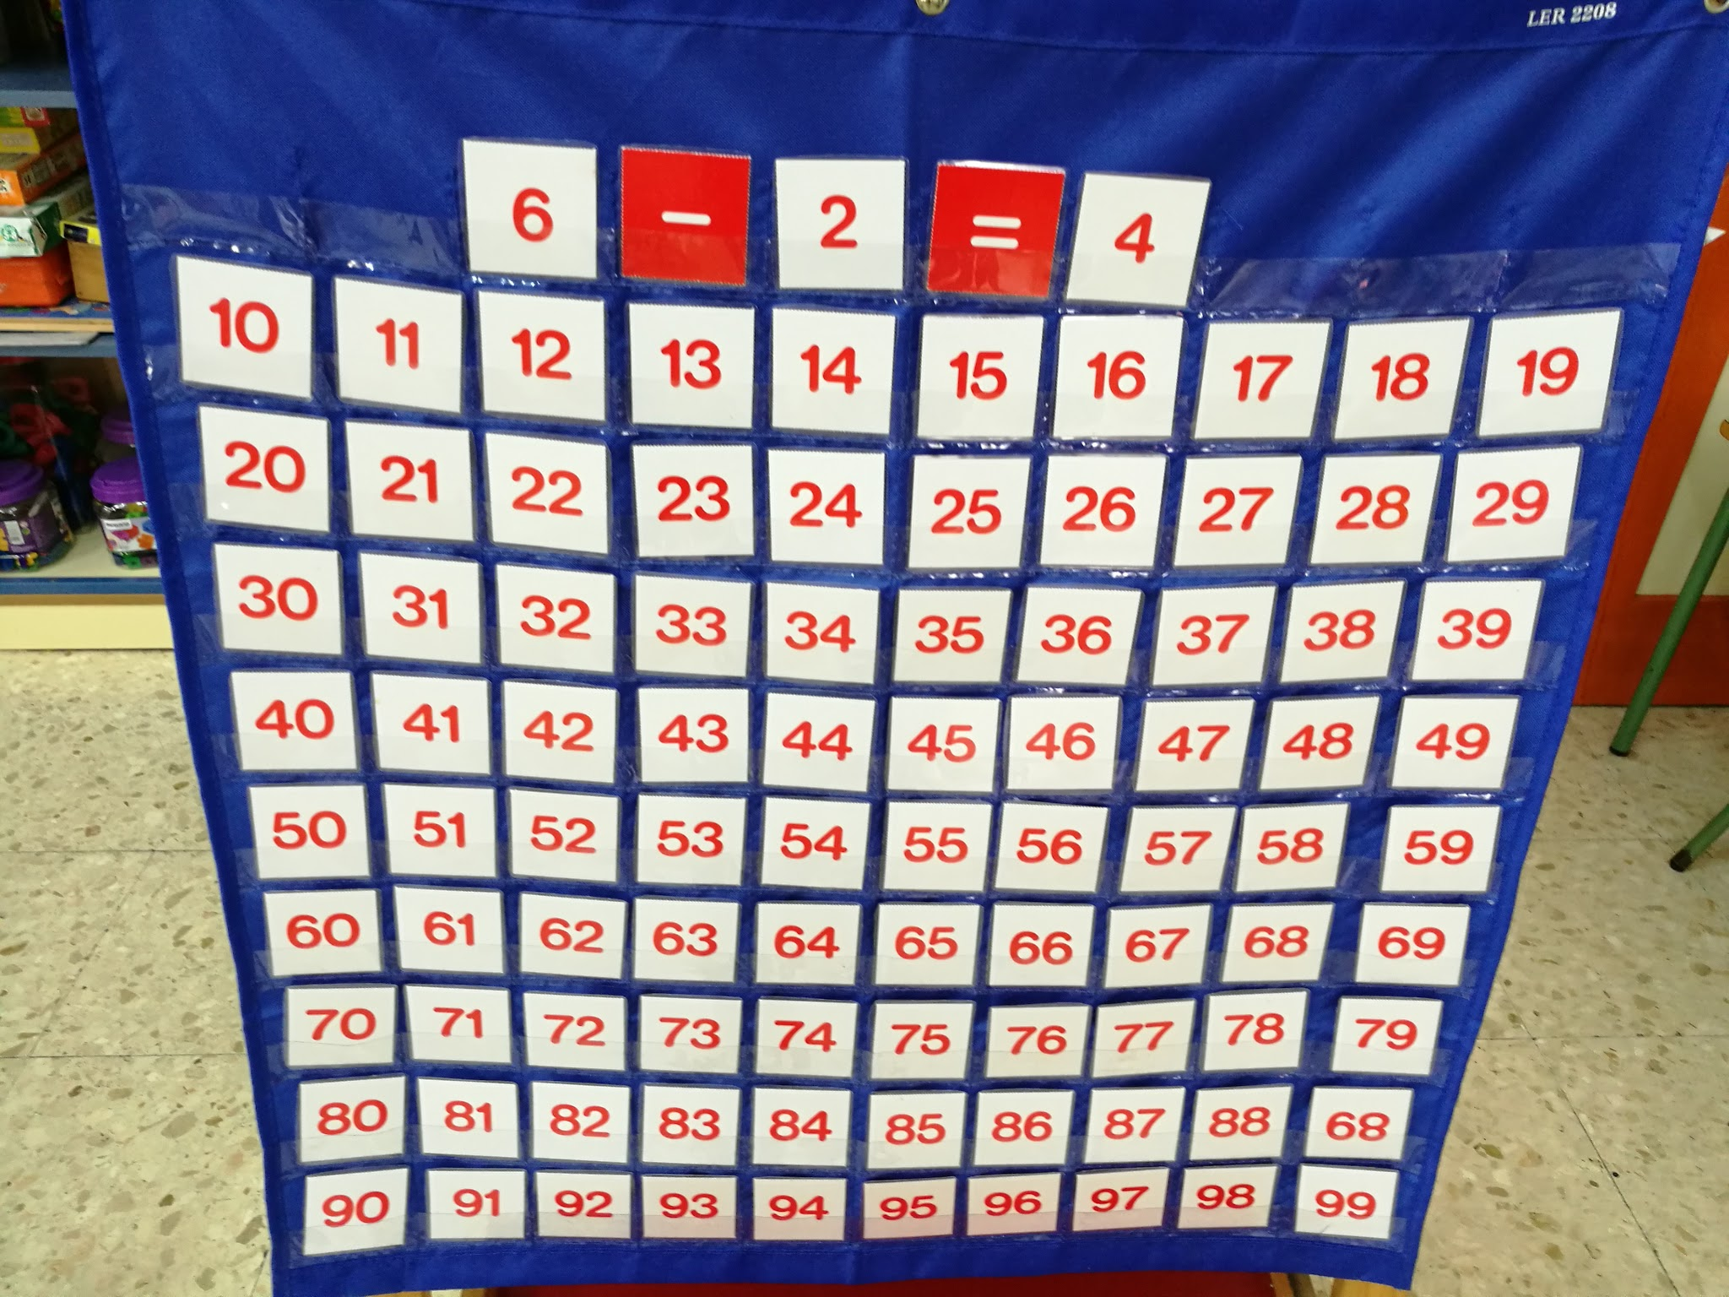
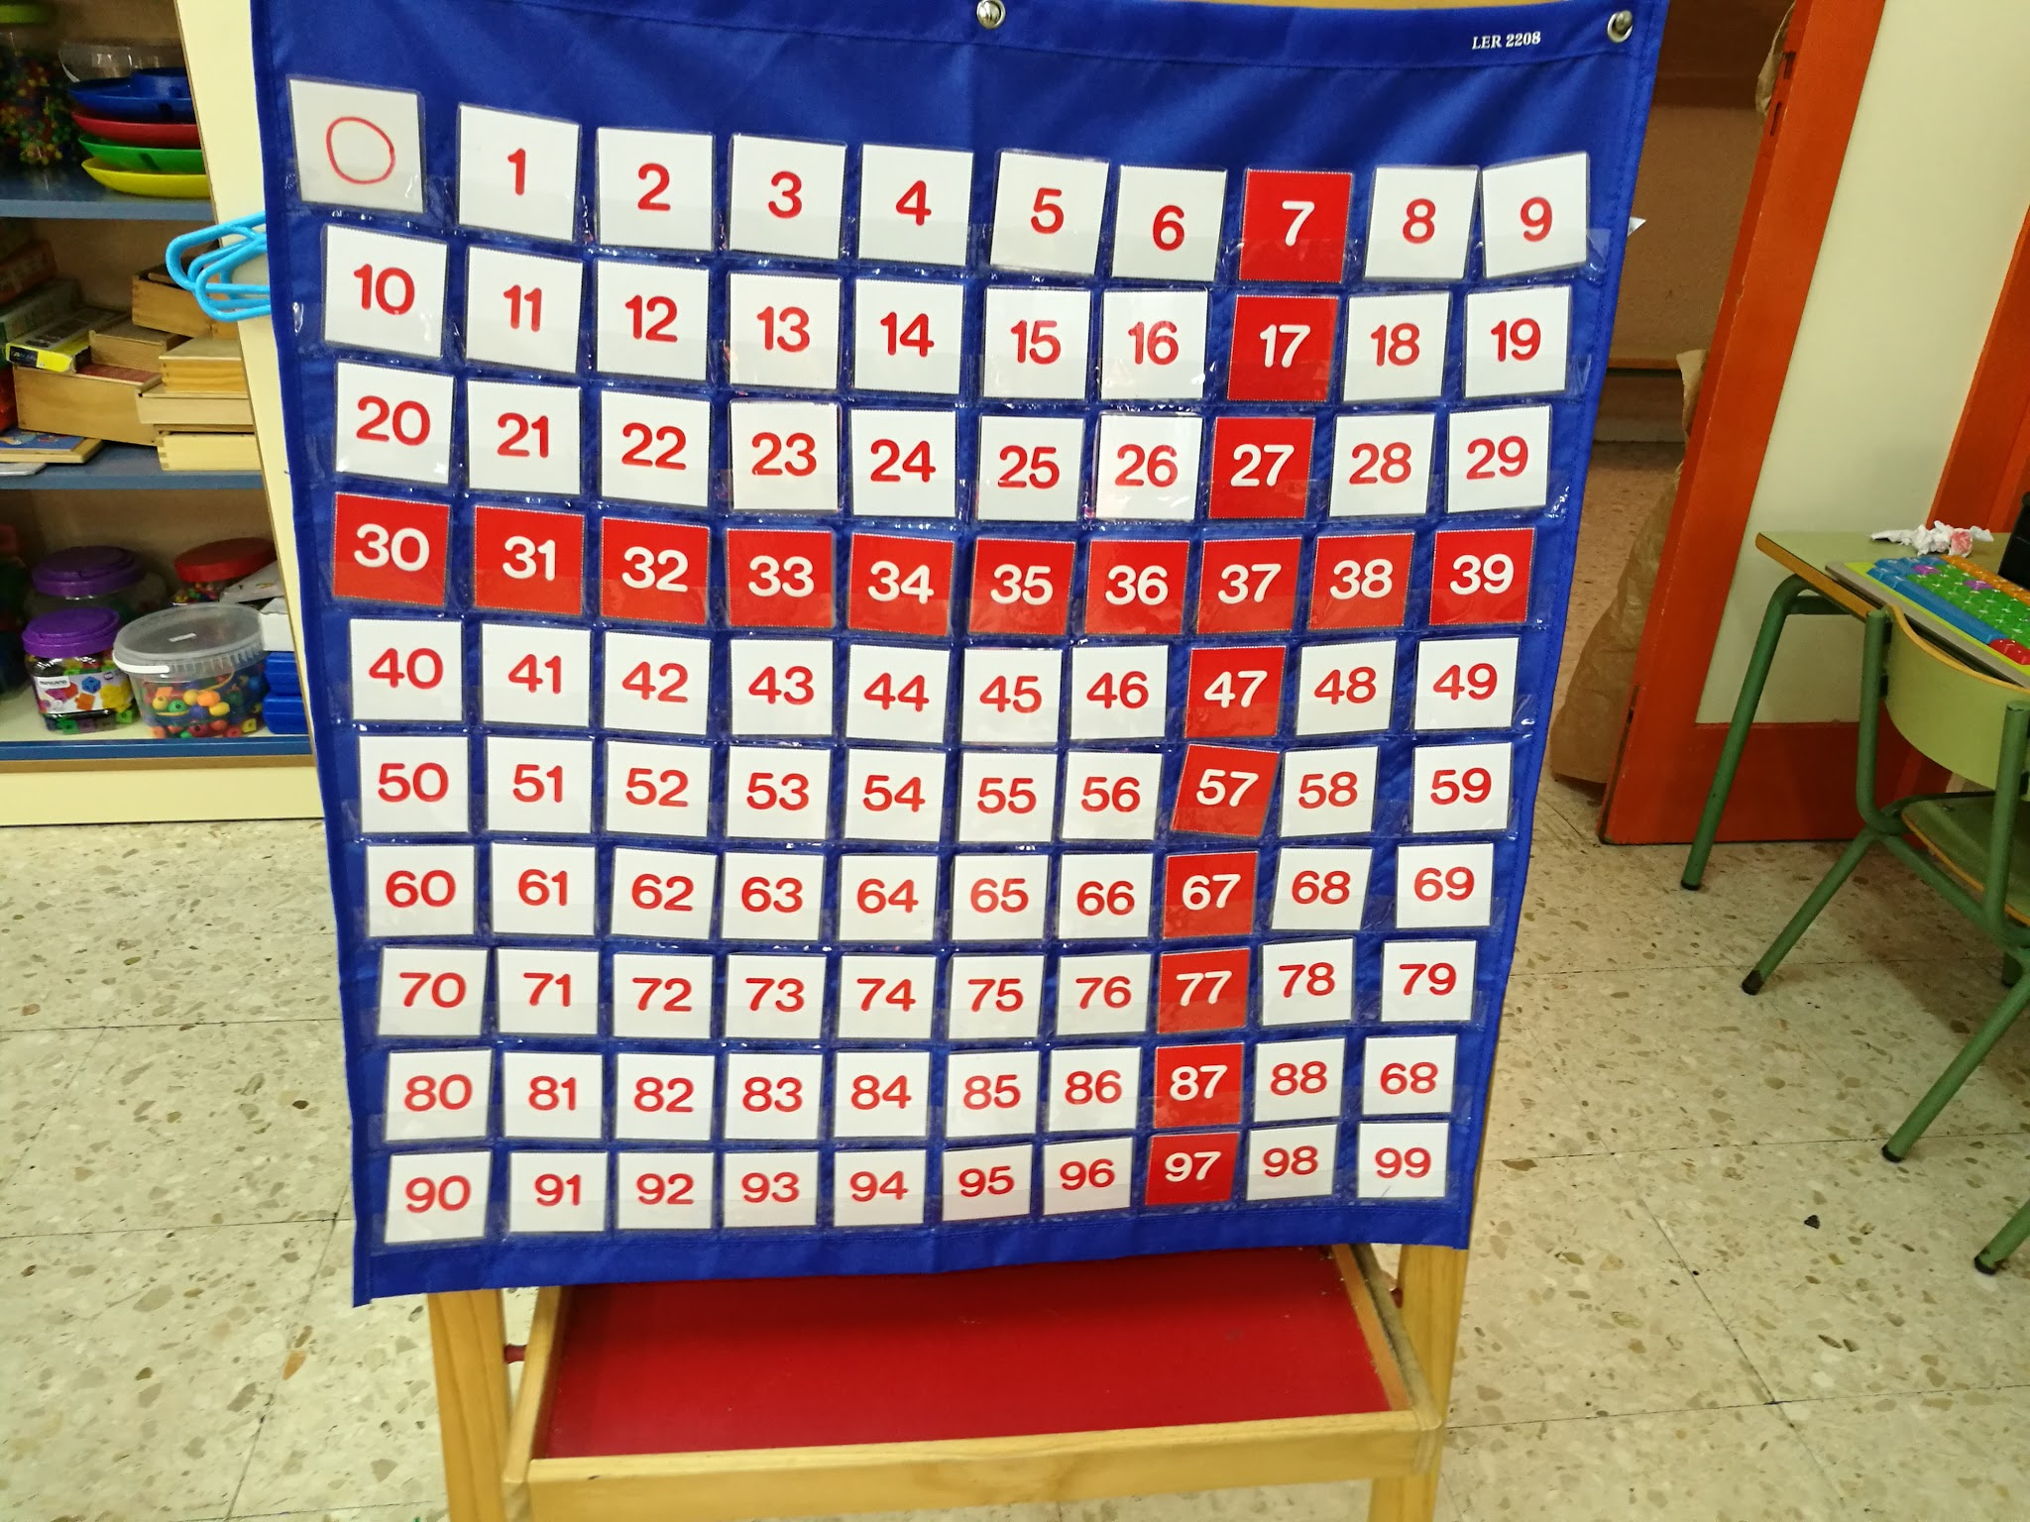
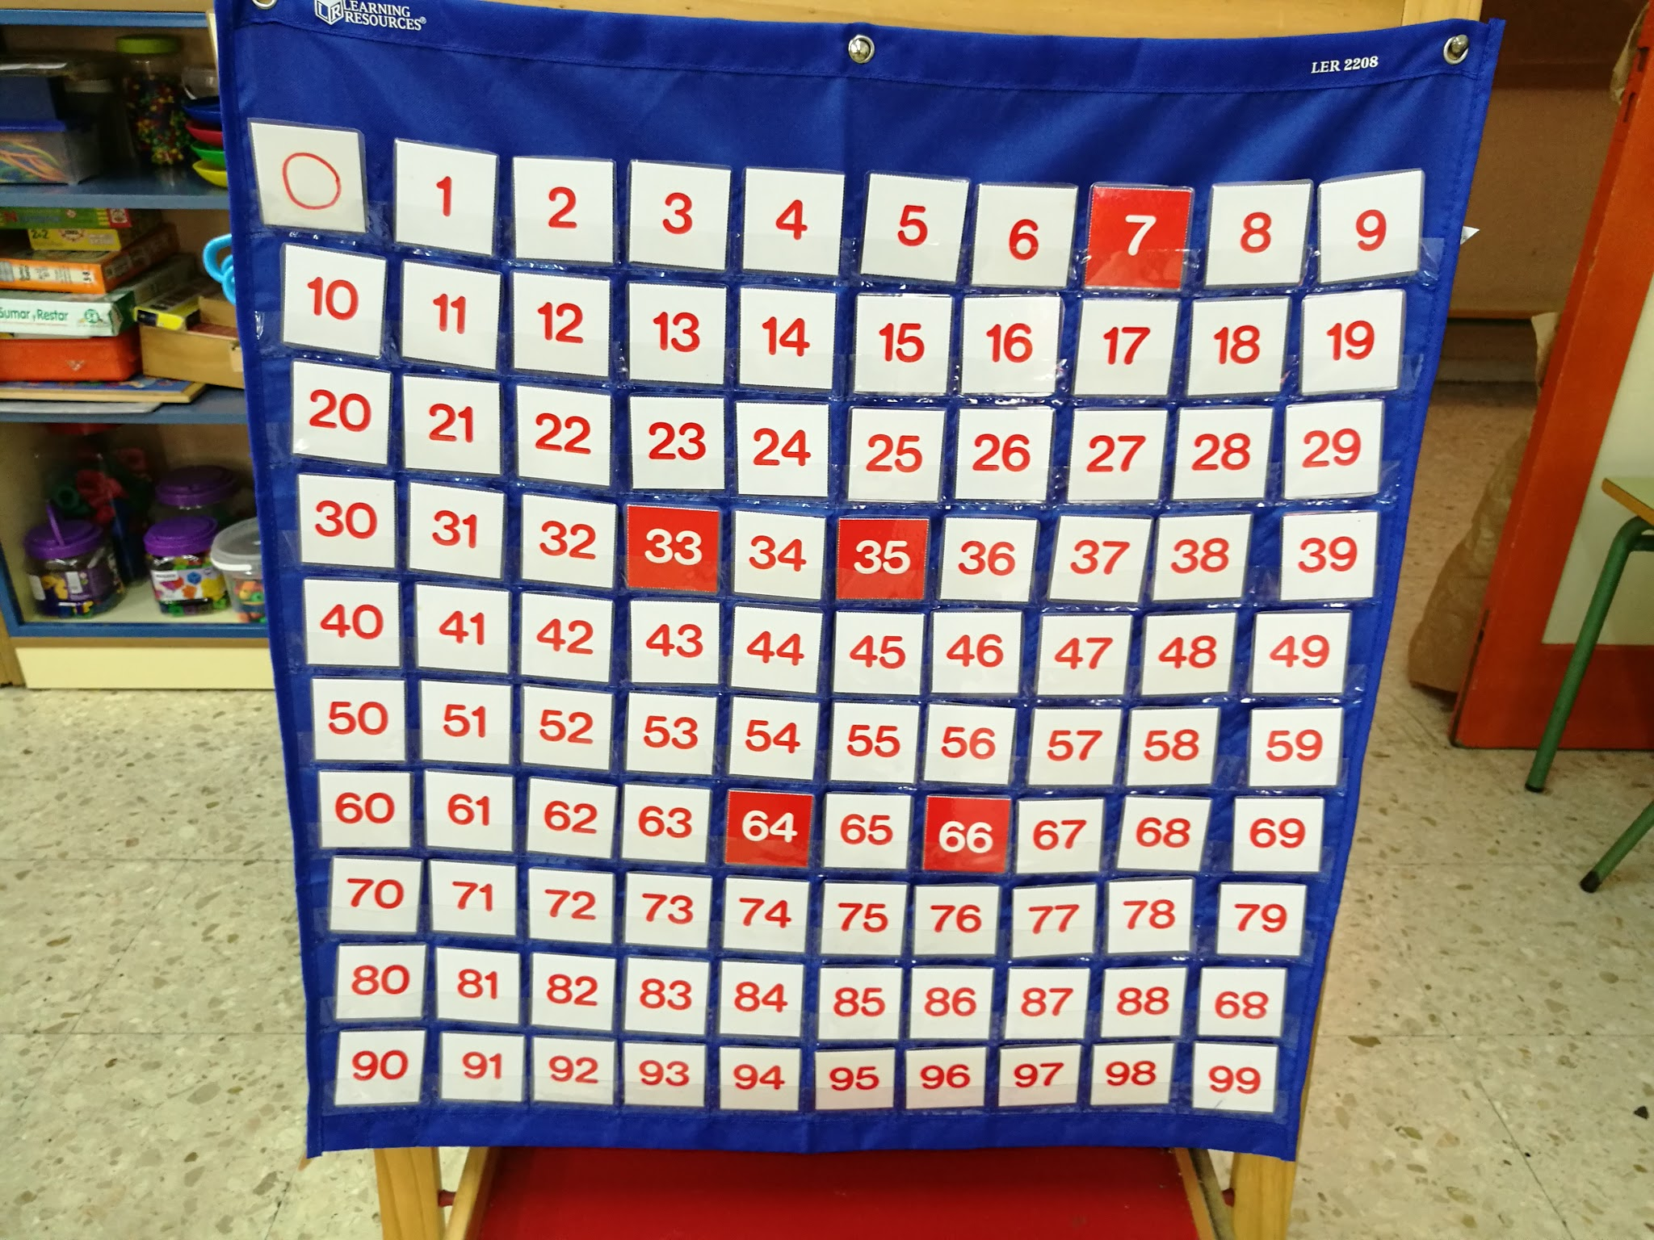
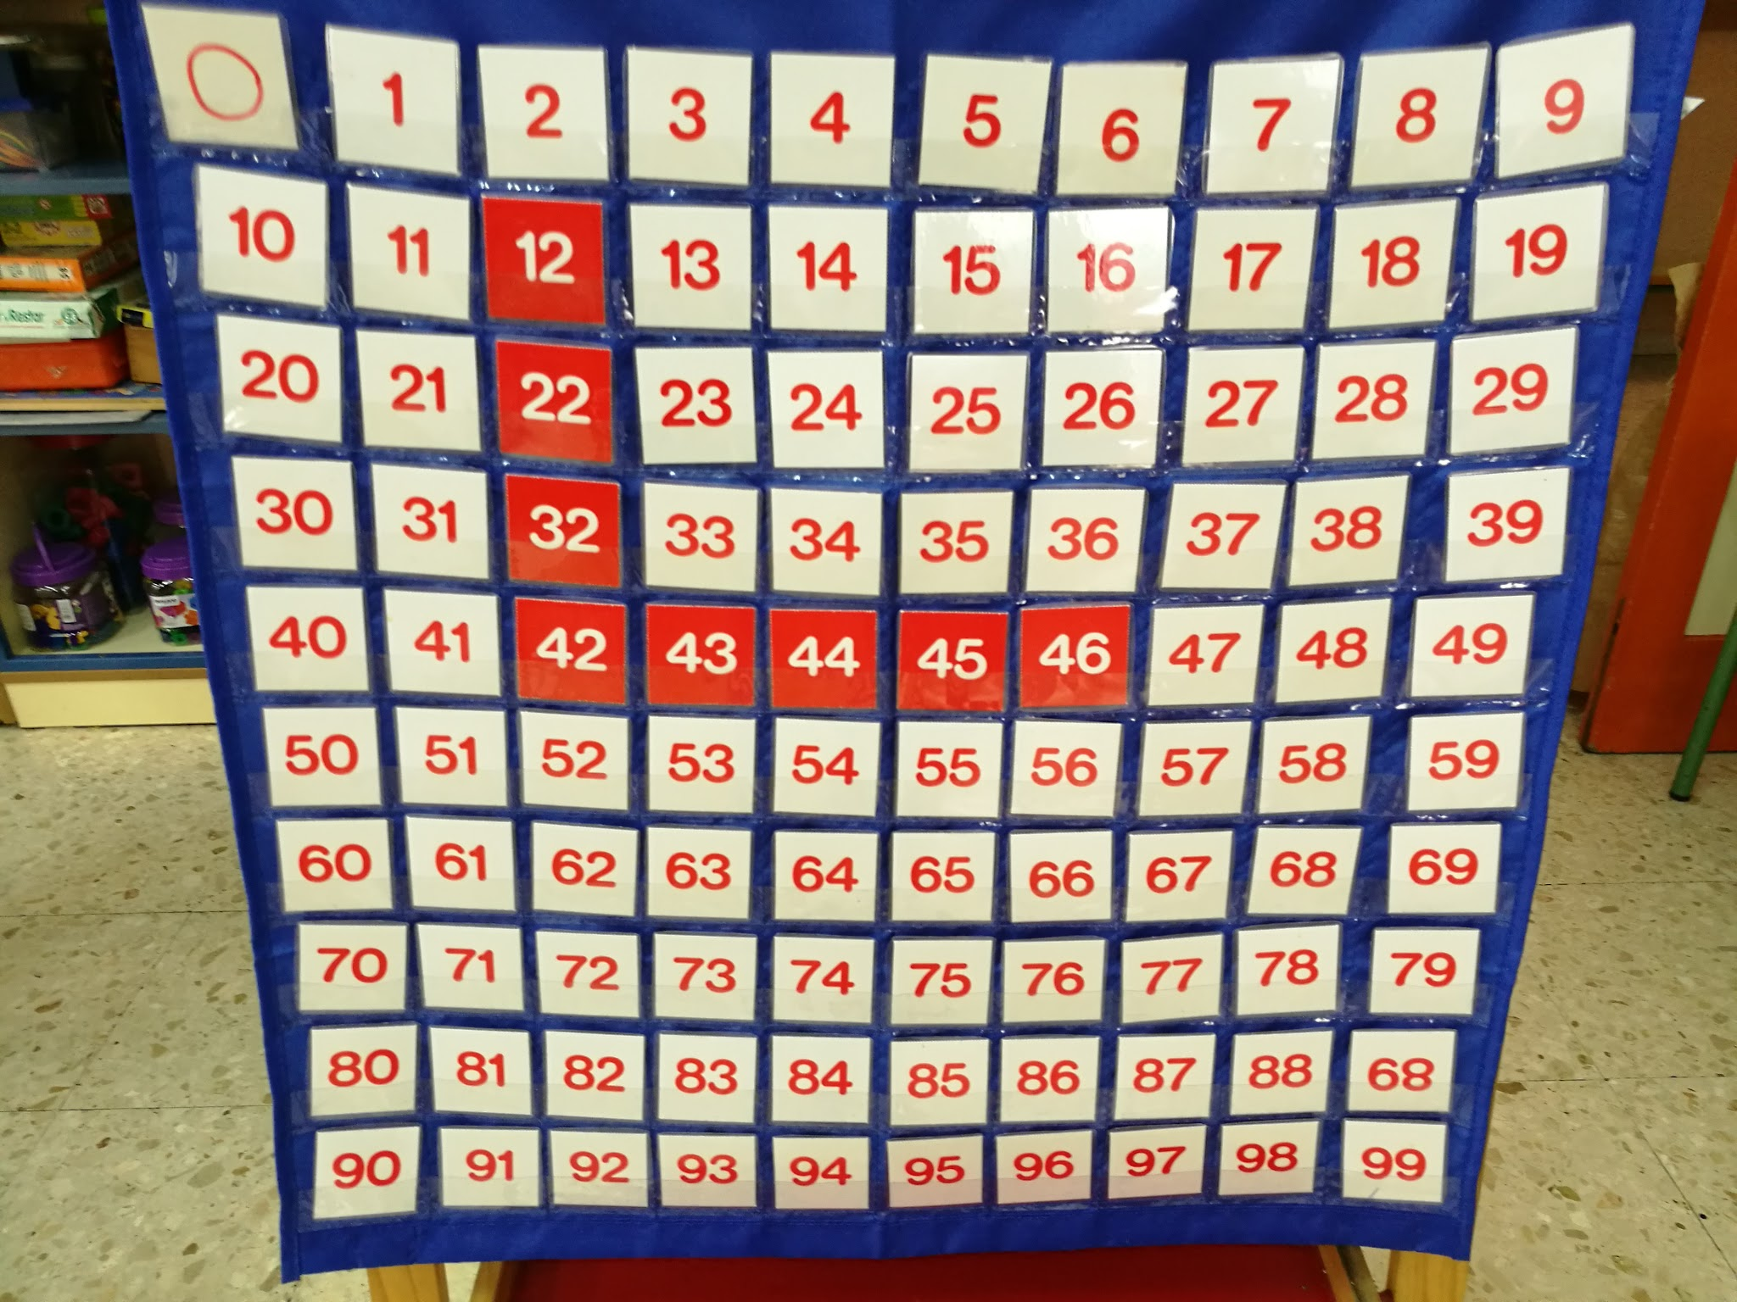
SUMAS, RESTAS, DECENAS/ UNIDADES, ANTERIOR /POSTERIOR, CONTEO DE UN NÚMERO A OTRO.

Slide 2
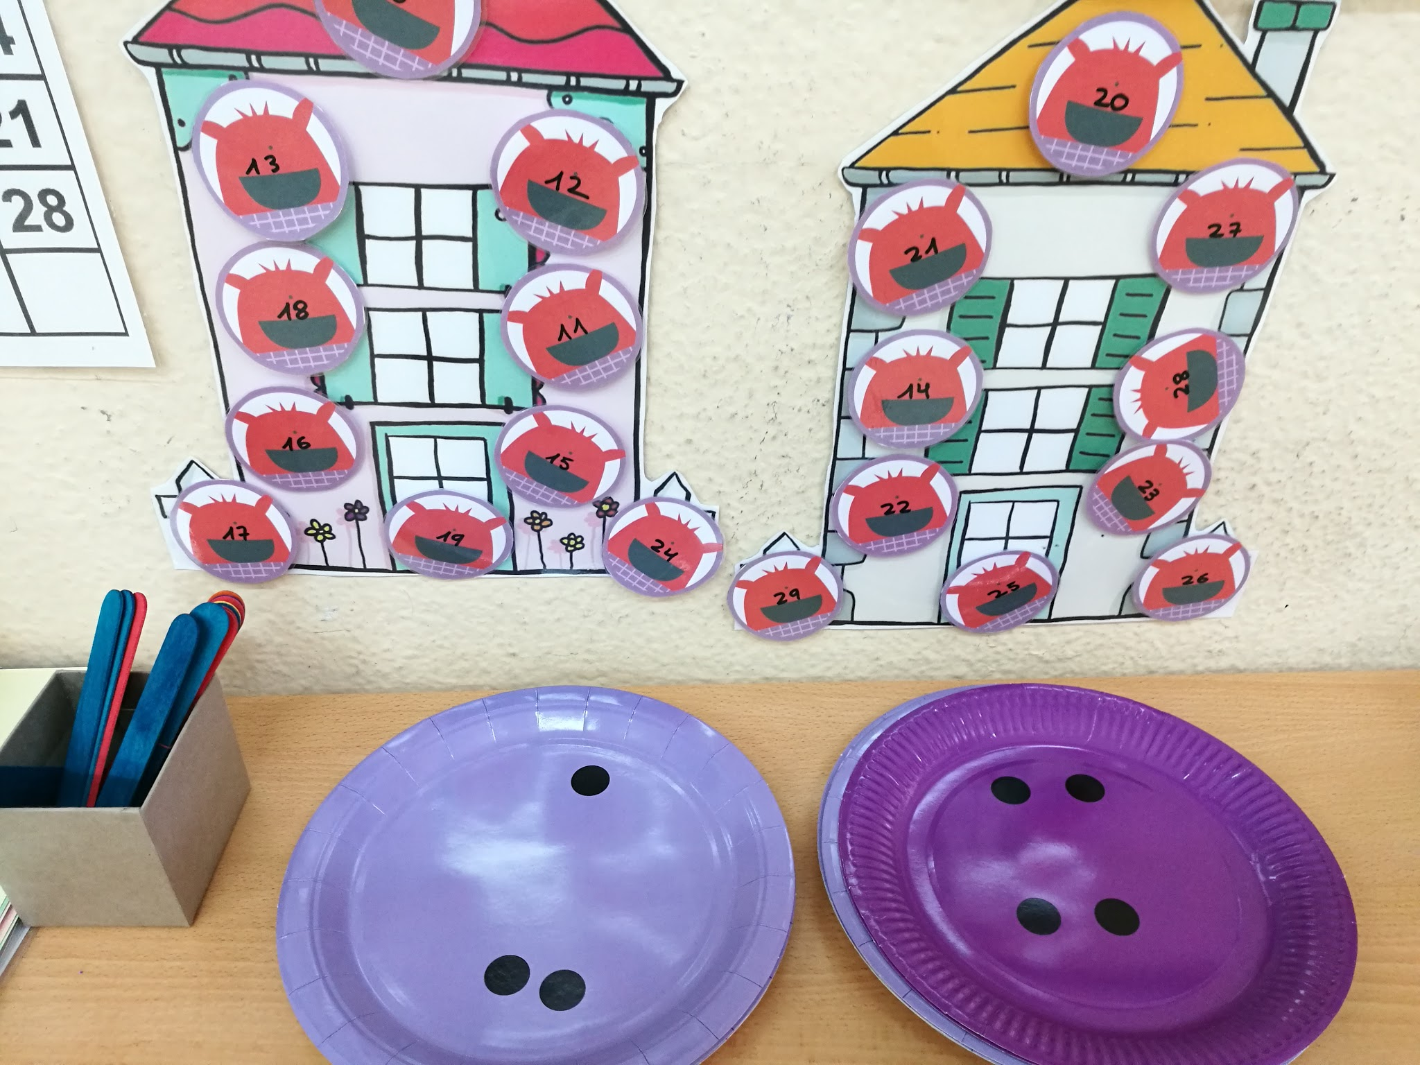
SUBITIZACIÓN Y ESTIMACIÓN

Slide 3
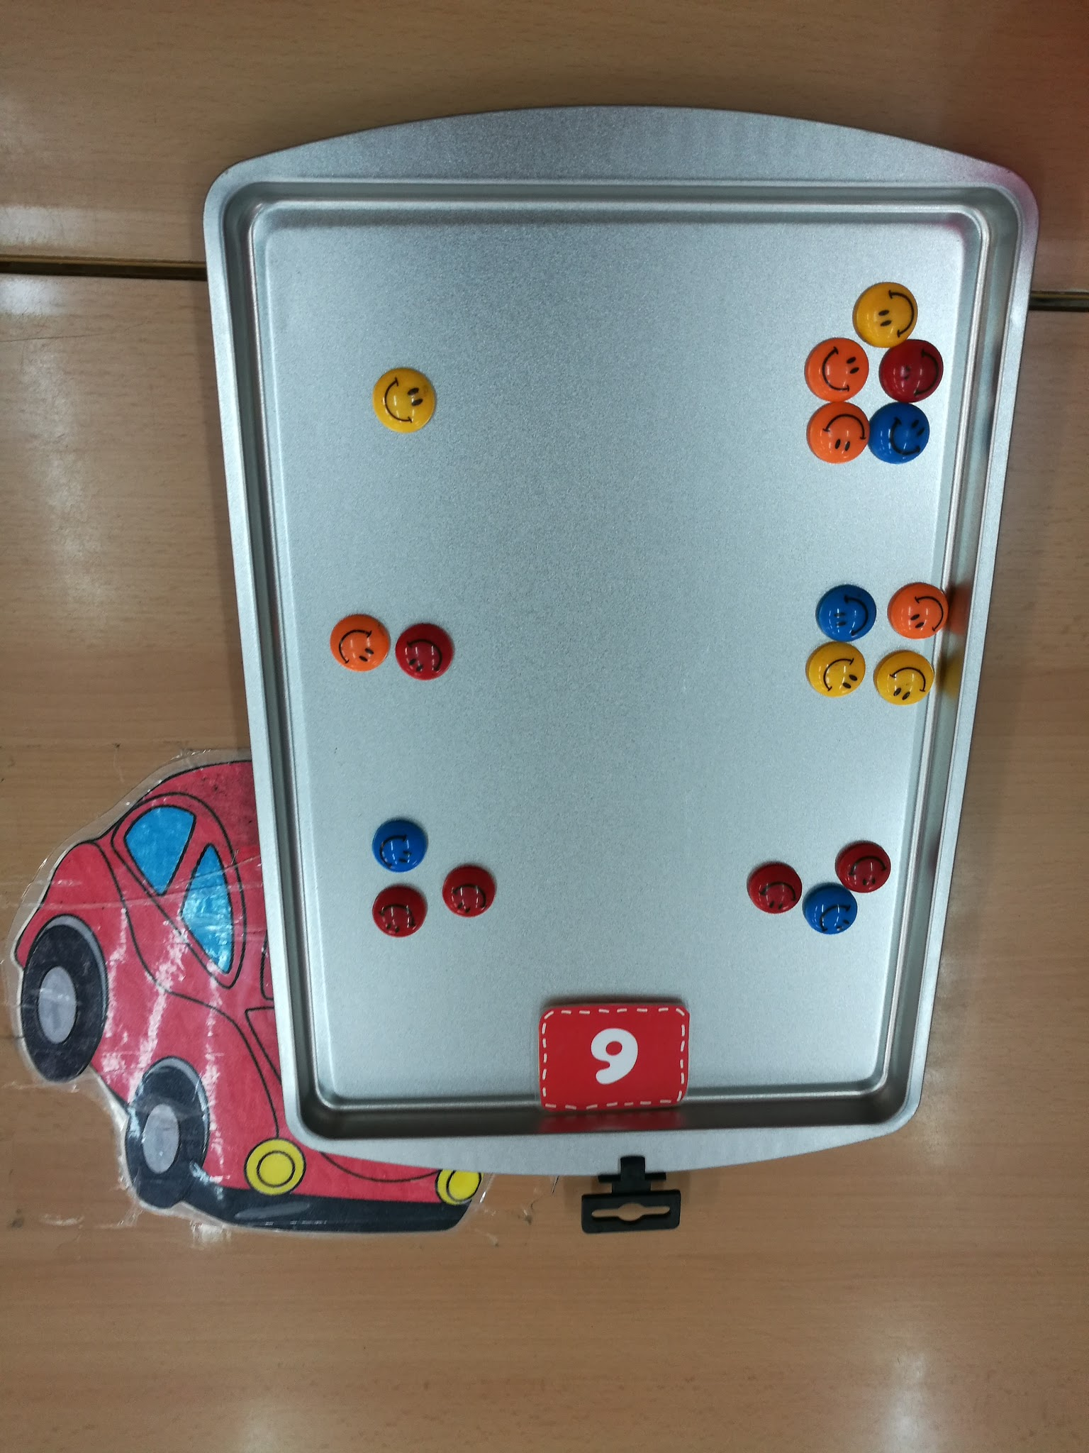
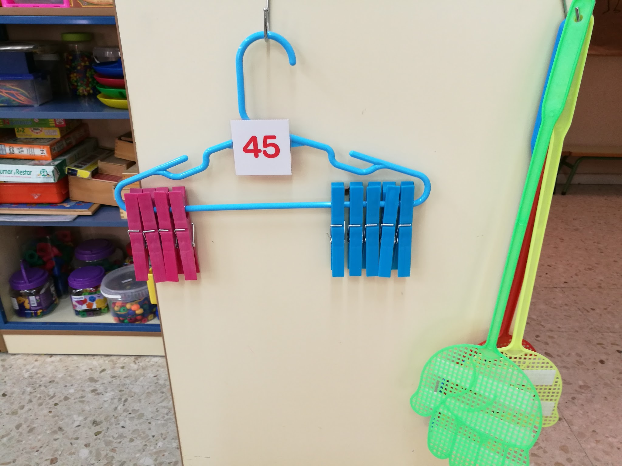
DESCOMPOSICIÓN DE NÚMEROS Y DECENAS /UNIDADES

Slide 4
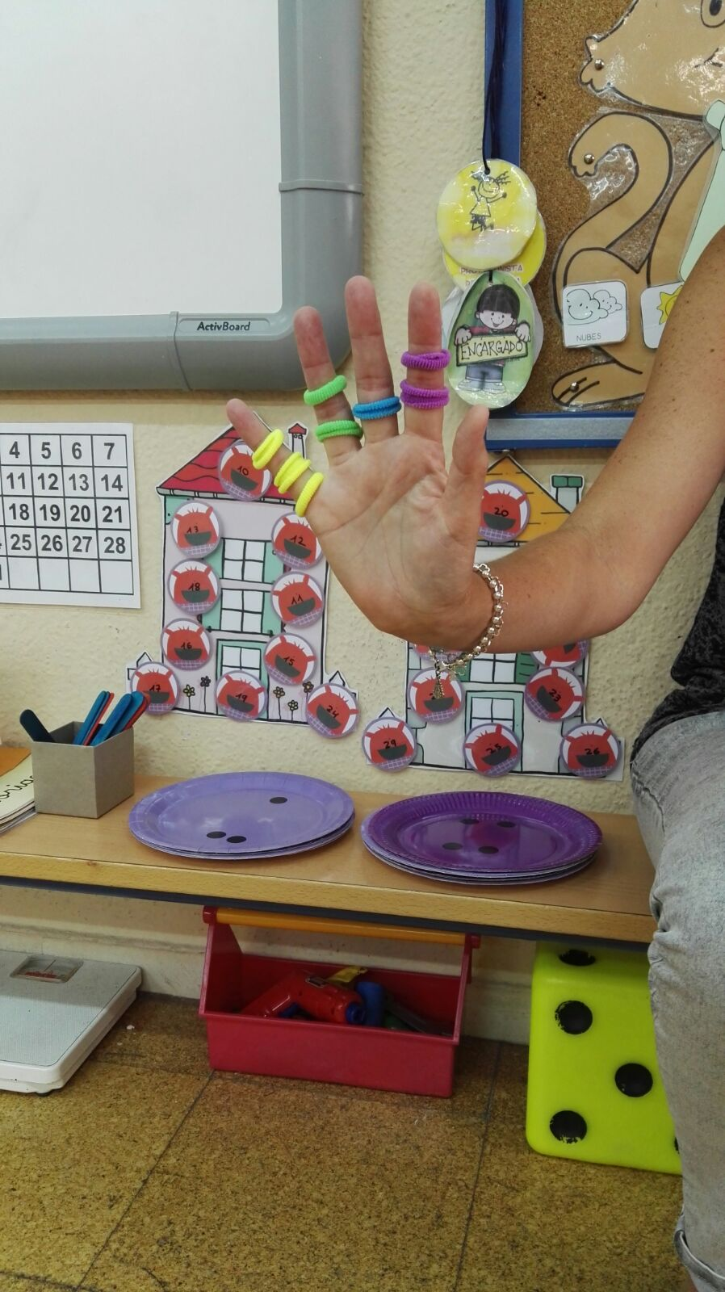
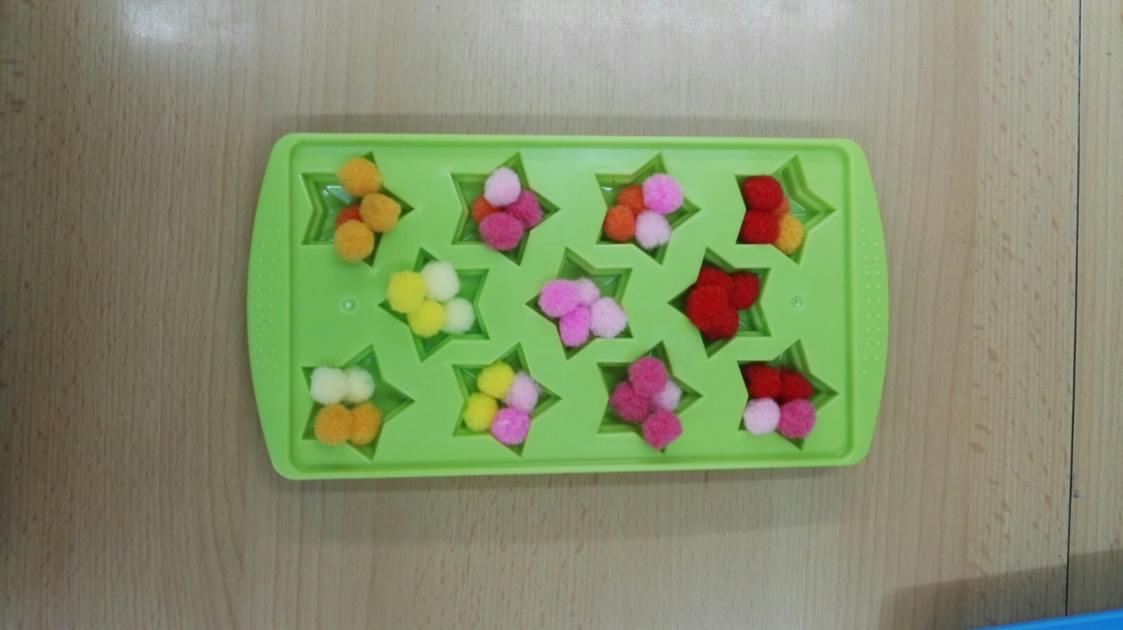
CONTEO

Slide 5
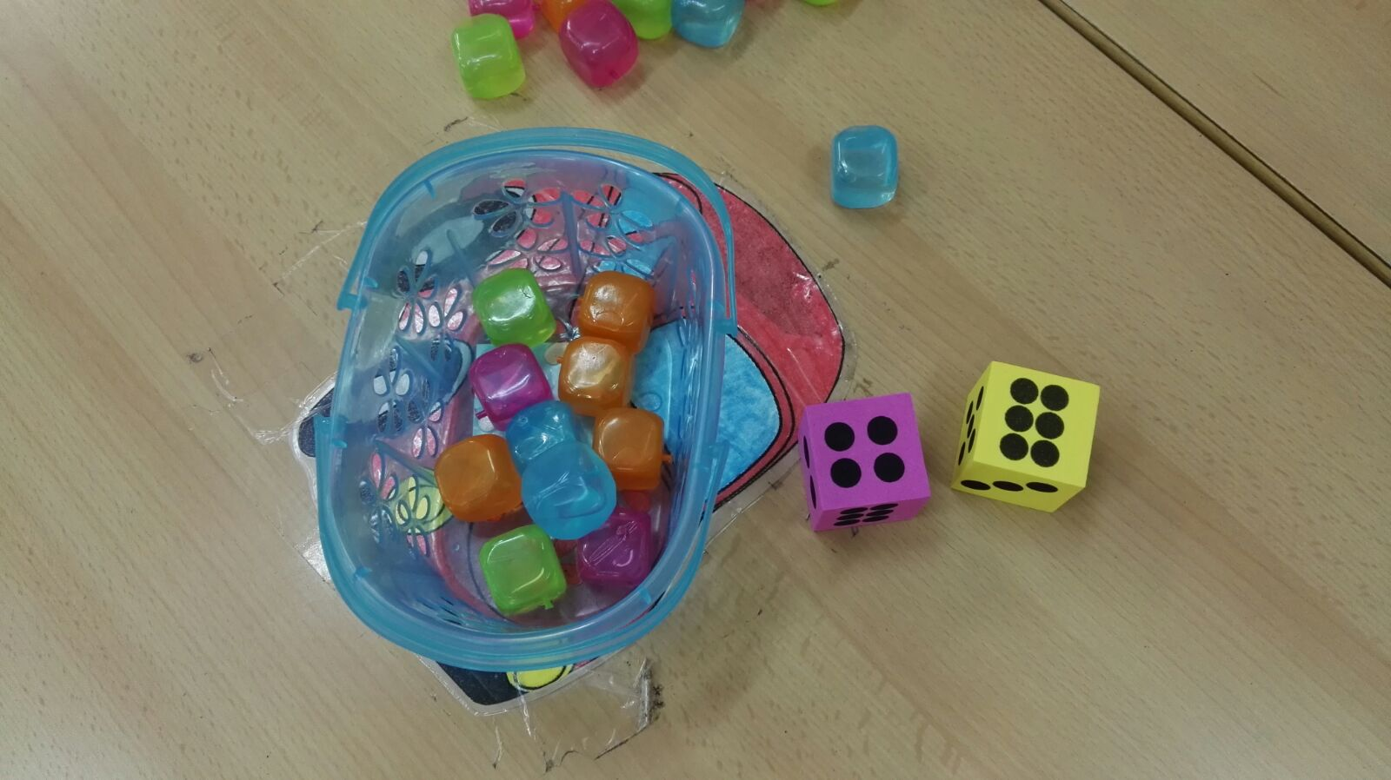
SUMAS

Slide 6
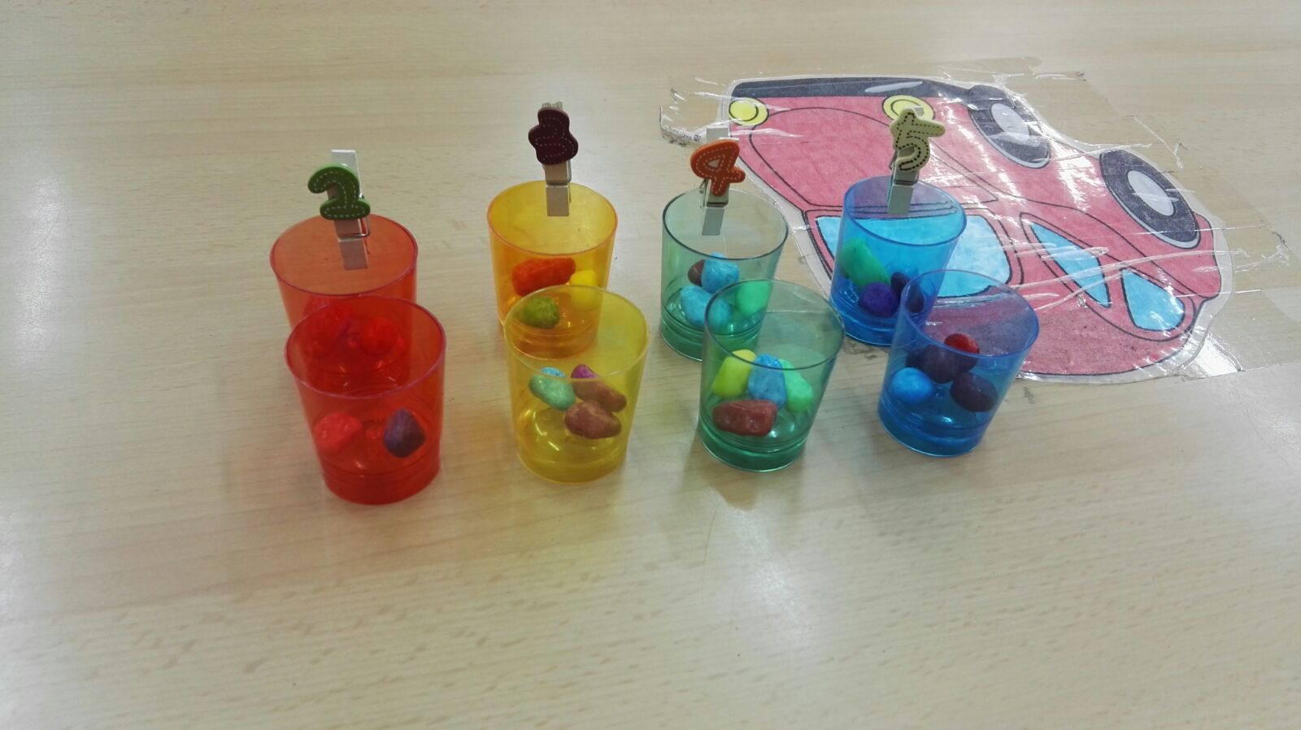
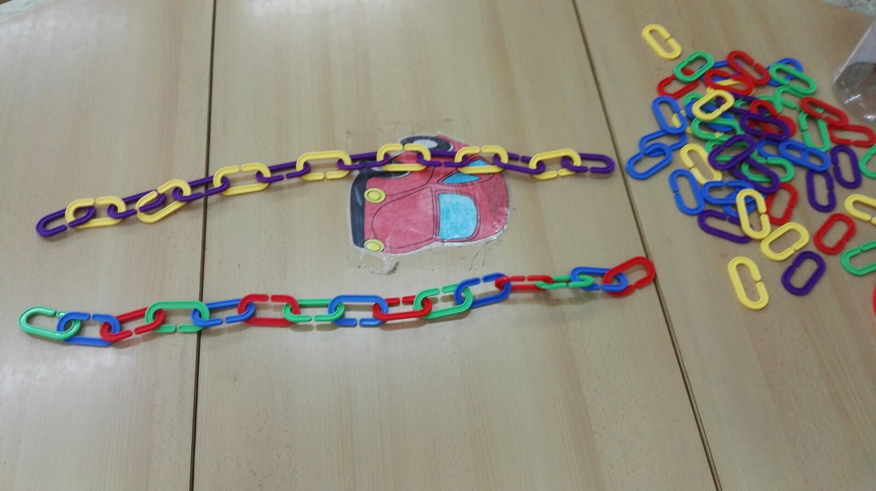
CONTEO
PATRONES

